Slide 1
ctikfs;
ghlk; 4 [_iy 27, 2024

Slide 2
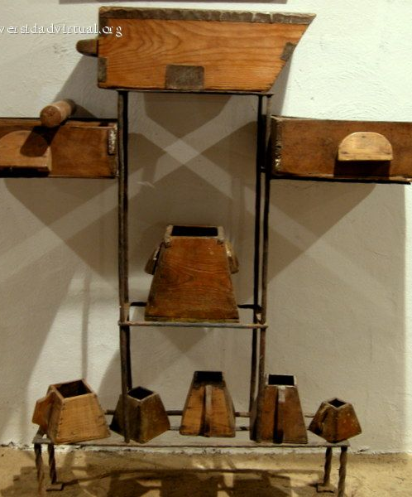
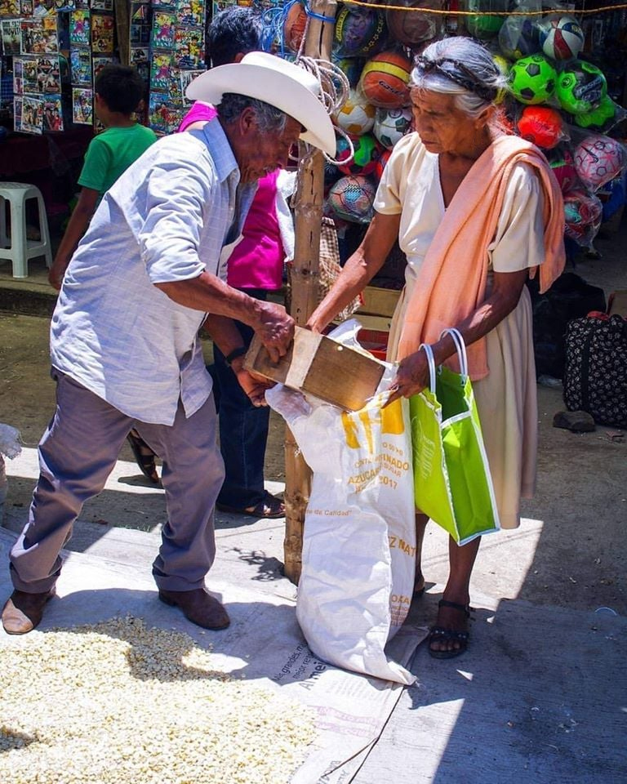
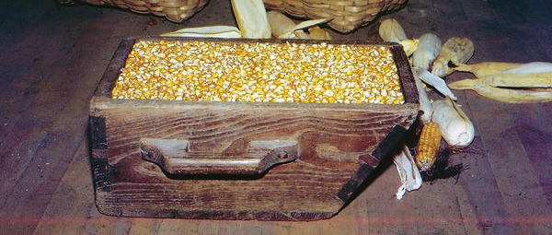
“பின்னும் அவர் அவர்களை நோக்கி: நீங்கள் கேட்கிறதைக் கவனியுங்கள். எந்த அளவினால் அளக்கிறீர்களோ, அந்த அளவினால் உங்களுக்கும் அளக்கப்படும்; கேட்கிற உங்களுக்கு அதிகம் கொடுக்கப்படும். உள்ளவனெவனோ அவனுக்குக் கொடுக்கப்படும்; இல்லாதவனெவனோ அவனிடத்தில் உள்ளதும் எடுத்துக்கொள்ளப்படும் என்றார்.”
(khw;F 4:24, 25)

Slide 3
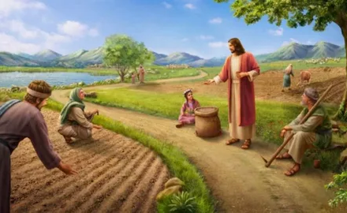
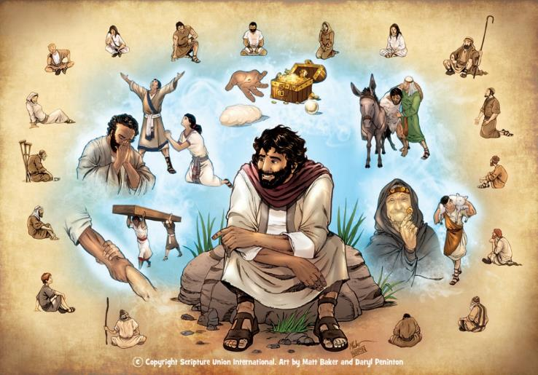
ctik vd;gJ xU fw;gid epfo;tpd;(cz;ikahd epfo;Tfspd; mbg;gilapy; ,Uf;fyhk; my;yJ ,y;yhky; ,Uf;fyhk;) xU Kf;fpakhd cz;ik my;yJ jhu;kPf Nghjid xg;gPL my;yJ xg;Gik %yk; ngwg;gLfpwJ.
,e;j xU mikg;ig jhd; ,NaR jd;Dila ngUk;ghyhd Nghjidfspy; gad;gLj;jpdhu; (khw;F 4:34). mtuJ ctikfs; nghJthf md;whl tho;tpypUe;J vLf;fg;gl;litNa, vdNt, epidtpy; itj;J gad;gLj;JtJ vspjhdJ.
mtUila Ngr;irf; Nfl;lth;fs; tPL jpUk;gpaJk;, jhq;fs; fw;Wf;nfhz;lij jq;fs; FLk;gj;jpdUlDk; ez;gh;fSlDk; gfph;e;J nfhz;ldu;.
ctikfs; ,Ug;gjw;fhd fhuzk;. khw;F 4:10-12.
tpijf;fpwtDila ctik:
tpijf;fpwtd; tpijf;f Gwg;gl;lhd;… khw;F 4:1-9.
ctikf;fhd tpsf;fk;. khw;F 4:13-20.
kw;w ctikfs;:
tpsf;F kw;Wk; mstPL. khw;F 4:21-25.
tsh;r;rp kw;Wk; fLF tpij. khw;F 4:26-32.

Slide 4
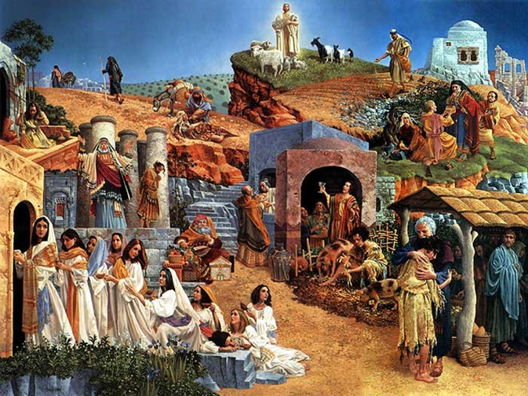
ctikfs; ,Ug;gjw;fhd fhuzk;
“அவர்கள் குணப்படாதபடிக்கும், பாவங்கள் அவர்களுக்கு மன்னிக்கப்படாதபடிக்கும், அவர்கள் கண்டும் காணாதவர்களாகவும், கேட்டும் உணராதவர்களாகவும் இருக்கும்படி, இப்படிச் சொல்லப்படுகிறது என்றார்.” (khw;F 4:12)
,NaRtpd; gpurq;fk; guNyhfuh[;aj;ij Rw;wpNa ,Ue;jJ (khw;F 1:14-15). mtUila gy ctikfs; nrhy;yg;gl;l uh[;aj;jpd; jd;ikia tpsf;Ftjw;fhf $wg;gl;ld (khw;F 4:30).
Rthu];akhf, ctikfis gad;gLj;Jtjw;F ,NaR jhNk $wpa fhuzk; cz;ikapNyNa tpaf;fj;jf;fJ: mth;fs; Gupe;Jnfhs;sTkhl;lhu;fs;, jpUe;jTkhl;lhu;fs;, kd;dpf;fglTkhl;lhu;fs;! (khw;F 4:12).
,J xd;Wk; Gjpjy;y. gpurq;fpf;Fk;gb fl;lisg; ngw;w NghJ> Njtd; Vrhahtplk; nrhd;dhu;: “நீங்கள் காதாரக் கேட்டும் உணராமலும், கண்ணாரக்கண்டும் அறியாமலும் இருங்கள் […] இந்த ஜனங்கள் தங்கள் கண்களினால் காணாமலும், தங்கள் காதுகளினால் கேளாமலும், தங்கள் இருதயத்தினால் உணர்ந்து குணப்படாமலும், நான் அவர்களை ஆரோக்கியமாக்காமலுமிருக்க…” (Vrh. 6:9-10).
NjtDila thh;j;ijapd; Nky; grpAs;stu;fs; rj;jpaj;ij Nfl;L kfpo;r;rpailthu;fs;. Mdhy; Nfl;f tpUk;ghjtu;fs;, ,e;j rj;jpaj;ij vt;tsT vspikahf mth;fs; Kd; itj;jhYk;, Gupe;Jnfhs;s kWg;ghu;fs;, kdk; khwTk; kWg;ghu;fs;, ,ul;rpg;gilaTk; kWg;ghu;fs;.

Slide 5
tpijf;fpwtDila ctik

Slide 6
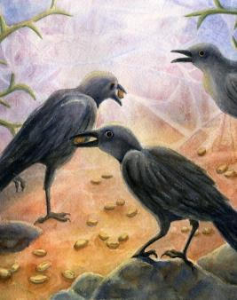
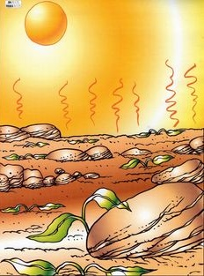
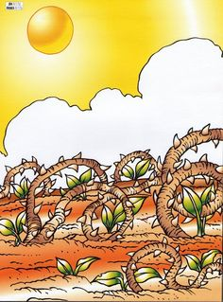
tpijf;fpwtd; tpijf;f Gwg;gl;lhd;...
“அவர் அநேக விசேஷங்களை உவமைகளாக அவர்களுக்குப் போதித்தார்; போதிக்கிறபொழுது அவர்களுக்குச் சொன்னது:கேளுங்கள், விதைக்கிறவன் ஒருவன் விதைக்கப் புறப்பட்டான்.” (khw;F 4:2-3)
topfspy; tpOe;j tpij
rpy ehl;fspy;, tpij kupf;fpwJ (khw;F 4:4)
ghiwfspy; tpOe;j tpij
xU rpy thuq;fspy;, tpij kupf;fpwJ (khw;F 4:5-6)
Kl;fspy; tpOe;j tpij
xU rpy khjq;fspy;, tpij kupf;fpwJ (khw;F 4:7)
ey;y epyj;jpy; tpOe;j tpij
gUtj;jpd; Kbtpy;, tpij fdpia jUfpwJ (khw;F 4:8)
tpijg;gtUk; tpijAk; khWtjpy;iy. vd;whYk;, ehd;F epyg;gug;Gfspy; xt;nthd;wpw;Fk; KbT Kw;wpYk; NtWgLfpwJ. ,J midj;Jk; tpij ngWk; Kiwiag; nghWj;jJ.

Slide 7
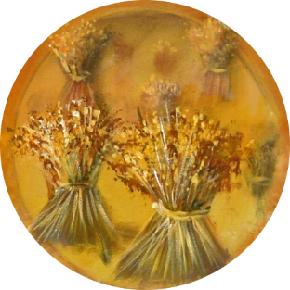
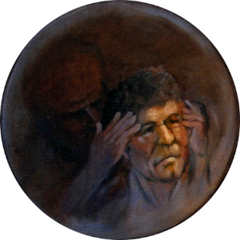
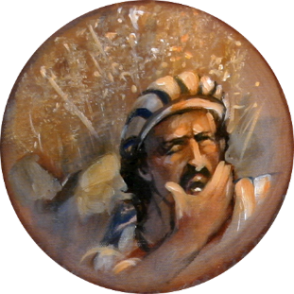
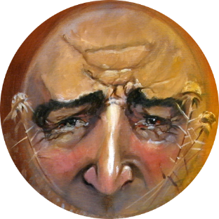
ctikapd; tpsf;fk;
“விதைக்கிறவன் வசனத்தை விதைக்கிறான்.” (khw;F 4:14)
tpij NjtDila thh;j;ij, mij gpurq;fpf;fpw ahtUk; tpijg;gtu; Mthu;.
topfspy; tpOe;j tpij
,tu;fSf;F tpUg;gkpy;iy, rhj;jhd; mitfis vLj;Jg;NghLfpwhd; (khw;F 4:15)
ghiwfspy; tpOe;j tpij
,tu;fs; thu;j;ijia Vw;Wf;nfhs;fpwhu;fs;, Mdhy; Nrhjidfis mtu;fshy; jhq;fKbtjpy;iy (khw;F 4:16-17)
Kl;fspy; tpOe;j tpij
,tu;fs; thu;j;ijia Vw;Wf;nfhs;fpwhu;fs;, Mdhy; trjpahf ,Uf;f tpUk;Gfpwhu;fs; (khw;F 4:18-19)
ey;y epyj;jpy; tpOe;j tpij
,tu;fs; Nrhjidfis jhq;fp nfhs;fpwhu;fs;> Mdhy; mjpy; jq;fp tpLfpwjpy;iy. ,tu;fs; fdp nfhLf;fpwhu;fs; (khw;F 4:20)
ve;jtpjkhd epyk; ehd;? fdp nfhLg;gjw;F ehd; vd;d nra;a Ntz;Lk;?

Slide 8
kw;w ctikfs;

Slide 9
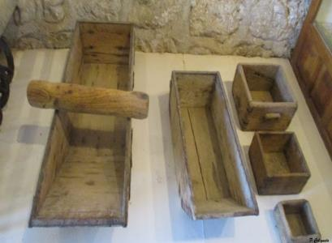
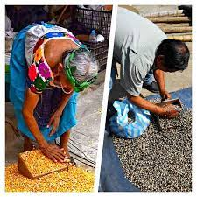
tpsf;F kw;Wk; mstPL
“பின்னும் அவர் அவர்களை நோக்கி: விளக்கைத் தண்டின்மேல் வைக்கிறதற்கேயன்றி, மரக்காலின் கீழாகிலும், கட்டிலின் கீழாகிலும், வைக்கிறதற்குக் கொண்டுவருவார்களா? (khw;F 4:21)
“பின்னும் அவர் அவர்களை நோக்கி: நீங்கள் கேட்கிறதைக் கவனியுங்கள். எந்த அளவினால் அளக்கிறீர்களோ, அந்த அளவினால் உங்களுக்கும் அளக்கப்படும்; கேட்கிற உங்களுக்கு அதிகம் கொடுக்கப்படும்.” (khw;F 4:24).
ciuahliy fw;gid nra;J ghUq;fs;: “eP nfhz;L te;jhah…?” “,y;iy!"; “eP ,ij fPNo itj;jhah…?" “Mk;!"
gl;lzj;jpd; njUf;fspy;, thq;Fgtu; tpUk;Gk; nghUspd; msit fzf;fplTk;> tzpfu;fs; jq;fs; jahupg;Gfis mjpfkhfNth my;yJ FiwthfNth tpw;gjw;Fk; epiyahd mstPLfis gad;gLj;jpdu;.
jd;Dila ghh;itahsu;fspd; ftdj;ij vt;thW <u;g;gJ vd;gJ ,NaRTf;F njupAk;. ,g;NghJ mtu;fs; Mtpf;Fhpa ghlj;ij ngw jahuhfptpl;ldu;.
rpwpJ rpwpjhf, ew;nra;jpapd; rj;jpaj;ij midtUk; mwpAk; tifapy; ,NaR mij ntspg;gLj;jpdhu; (khw;F 4:22).
tpw;g;gtu; ey;ytuhf ,Ue;jhy;, mtu; jdJ thbf;ifahsiu jpUg;gjpgLj;Jk; tifapy; ,d;Dk; nfhQ;rk; jahupg;Gfis Nrh;g;ghu;.
me;j ,utpy;, mtu;fs; ,y;yj;jpy; tpsf;Nfw;Wk; NghJ, “கேட்கிறதற்கு ஒருவன் காதுள்ளவனாயிருந்தால்” (khw;F 4:23) re;NjfNkapy;yhky; ghlj;ij epidT$u;e;jpUg;ghu;fs;.
ahuhtJ rj;jpaj;jpw;f;F nrtpnfhLj;jhy;, mtu;fs; ,d;Dk; mjpfkhf ngWthu;fs;. ePq;fs; rj;jpaj;ij epuhfupj;jhy;, cq;fspy; ,Uf;Fk; rj;jpaj;ijAk; ePq;fs; ,oe;JNghtPu;fs; (khw;F 4:25).

Slide 10
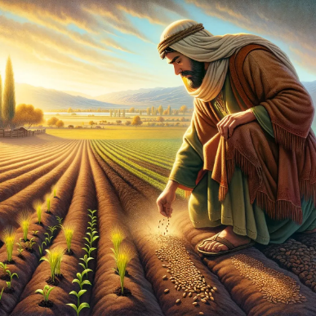
tsh;r;rp kw;Wk; fLF tpij
“பின்னும் அவர் அவர்களை நோக்கி: தேவனுடைய ராஜ்யமானது, ஒரு மனுஷன் நிலத்தில் விதையை விதைத்து;” (khw;F 4:26)
“அது ஒரு கடுகுவிதைக்கு ஒப்பாயிருக்கிறது; அது பூமியில் விதைக்கப்படும்போது பூமியிலுள்ள சகல விதைகளிலும் சிறியதாயிருக்கிறது;” (khw;F 4:31)
jhdpa tsu;r;rpapd; Row;rpia ,NaR epidT$Wfpwhh; (khw;F 4:28):
guNyhf ,uh[;ak; xU rpwpa fLFtpijf;F xg;gplg;gLfpwJ (khw;F 4:30-31).
Gy;
fjph;fpis
jhdpak;
tpijj;J 50 ehl;fSf;F tpwF, fLF 30-40 nrkP cauj;jpw;F tsu;fpwJ, kw;Wk; Vw;fdNt mWtil nra;af;$ba goq;fis cw;gj;jp nra;Ak; jpwd; nfhz;lJ> mJ 7 kPl;lu; cauk; tsuf;$baJ (23 mb.).
kdpjiday;y> KOf;f Njtid rhu;e;jpUf;f$ba Row;rp Kiw (khw;F 4:27).
tpRthrpfspd; ey;y epyk; vd;Dk; ,Ujaj;jpy; tpijf;fg;gl;l ew;nra;jp tpij ,JthFk;.
rpwpaJ, mJNt mjd; Muk;gk; : 120 “vOj;jwptw;w” kf;fs; vUrNykpd; xU miwapNy jq;fis xspj;Jf;nfhz;lhu;fs;.
,NaR tUk;tiu gupRj;j Mtpapd; fpupiaahy; ehk; NkYk; NkYk; rj;jpaj;jpy; tsu;fpNwhk;... (khw;F 4:29; kj;. 13:39).
Mdhy; mtu;fsJ tphpthf;fk; cyfk; KOtJk; nrd;wile;jJ, mjpf vz;zpf;ifapyhd tpRthrpfis nfhz;l kjkhf khwpaJ.

